Slide 1
WELCOME
LangGo - Name of class

Slide 2
Classroom rules
1.Be on time
2.Be interactive
3.100% or Nothing
4.Do all Daily Challenges

Slide 3
LƯU Ý: SỰ LIÊN KẾT GIỮA KIẾN THỨC TRÊN LỚP VÀ DC
5 LESSON ĐẦU TIÊN
Trên lớp học IPA —> Nội dung DC sẽ gồm các phần:
1. Quay video luyện các âm đã học trên lớp để được GV nhận xét chi tiết
2. Từ vựng liên quan đến các âm đã học, ví dụ trên lớp học âm /u:/ => từ vựng theo cụm với DO /du:/ (do the housework, do the gardening,…).
Các cụm từ đều có nghĩa đi kèm => học cả nghĩa theo cụm và đọc nhiều lần để nhớ cách phát âm.
3. Bài tập để củng cố các từ vựng đó: chỉ cần nắm chắc các cụm từ ở phía bên trái (mục 2).
Các phần liên quan đến ngữ pháp sẽ được học ở các bài sau trong khoá (Từ lesson 6)
=> Đầu giờ buổi tiếp theo, GV sẽ cùng HV review các cụm từ này và trong các bài về sau HV sẽ được hướng dẫn cách áp dụng cụm từ vào câu để nghe-nói về các chủ đề quen thuộc

Slide 4
Review
Các cụm từ đi với DO và HAVE học được từ DC:
Have a moment
- Have a good day
Have a haircut/have my hair cut
Do the housework
Do the washing up
Do the gardening
Do a business with
Do your best
Do some exercise
Have breakfast/dinner
Have a party
Have a go
Have a shower

Slide 5
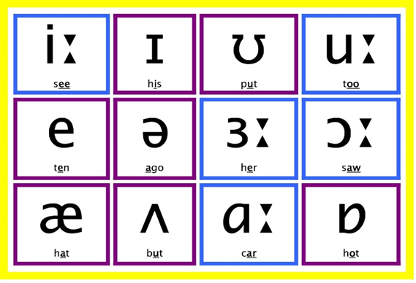
Notes:
từ trái qua phải: khẩu hình miệng tròn dần
từ trên xuống dưới: miệng mở to dần

Slide 6

LESSON 2: VOWELS

Slide 7
Objectives
  12 monophthongs
1
  8 diphthongs
2

Slide 8
/ɔ:/ & /ɒ/

Slide 9



Sound /ɔ:/
saw
/sɔ:/
corn
/kɔ:n/
ball /bɔːl/
→ words with “or”, “al”, "aw"

Slide 10
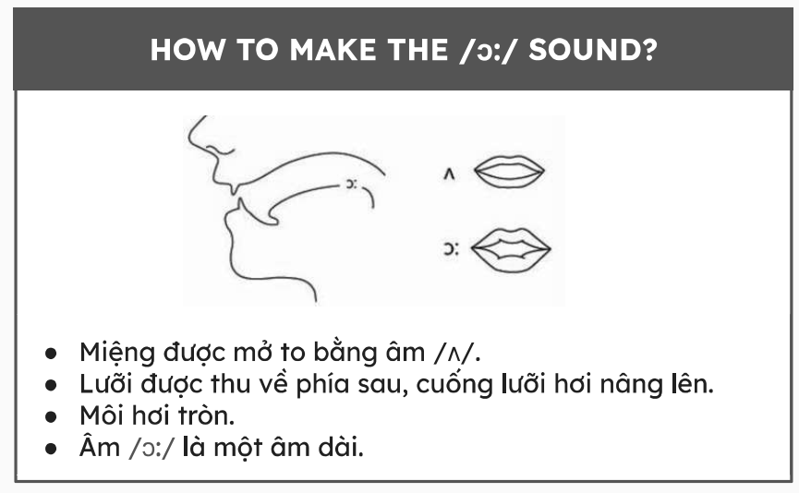

Slide 11
Sound /ɔ:/
or | aw | al
Born /bɔːrn/ Morning /ˈmɔːr.nɪŋ/ Glory /ˈɡlɔːr.i/ For /fɔːr/ Store /stɔːr/ | Law /lɔː/ Draw /drɔː/ Strawberry /ˈstrɔːˌber.i/ Dawn /dɔːn/ Awful /ˈɔː.fəl/ | Call /kɔːl/ Mall /mɔːl/ Talk /tɔːk/ Walk /wɔːk/ Always /ˈɔːl.weɪz/

Slide 12



Sound /ɒ/
pot
/pɒt/
shop
/ʃɒp/
hop
/hɒp/
→ words with “o”
On, lot, gone, box, top, hop, stock,…

Slide 13
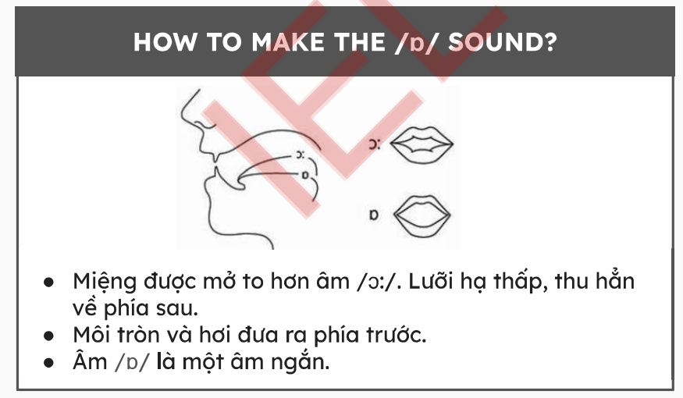

Slide 14
/ɜ:/ & /ə/

Slide 15




Sound /ɜ:/
bird /bɜːd/
nurse
/nɜ:s/
person
/’pɜ:sn/
world
/wɜːld/
→ words with “ir”, “ur”, “or”, “er”

Slide 16
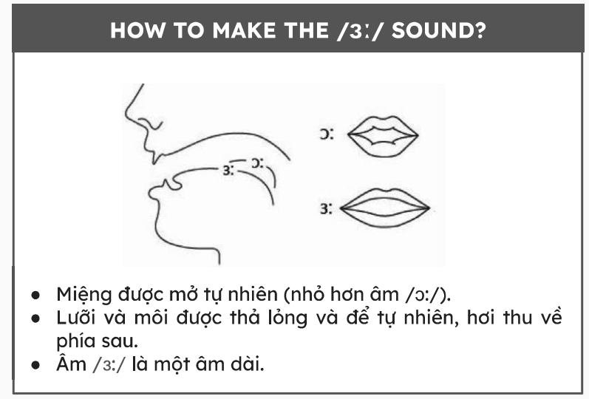

Slide 17
Sound /ɜ:Sound /ɜ:/
Sound /ɜ:/
ir | ur | or | er
bird /bɜːd/ girl /ɡɜːl/ first /fɜːrst/ third /θɜːrd/ | nurse /nɜːrs/ hurt /hɜːrt/ burn /bɜːrn/ turn /tɜːrn/ | word /wɜːrd/ work /wɜːrk/ worm /wɜːrm/ worth /wɜːrθ/ | prefer /prɪˈfɜːr/ person /ˈpɜːrsən/ nervous /ˈnɜːvəs/

Slide 18
Exercise: Read these sentences.
I am thirty years old. I don't have curly hair. I am a funny person. I work as a nurse. I was born on August the first. | /aɪ æm ˈθɜːrti jɪərz oʊld/ /aɪ doʊnt hæv ˈkɜːrli her/ /aɪ æm ə ˈfʌni ˈpɜːrsən/ /aɪ wɜːrk əz ə nɜːrs/ /aɪ wəz bɔrn ɒn ˈɔːgəst ðə fɜːrst/
Notes:
Student’s book - ex.C page 10

Slide 19



Sound /ə/
teacher
/'ti:tʃə/
banana
/bəˈnɑːnə/
doctor
/ˈdɒktə/
=> /ə/ is not stressed

Slide 20
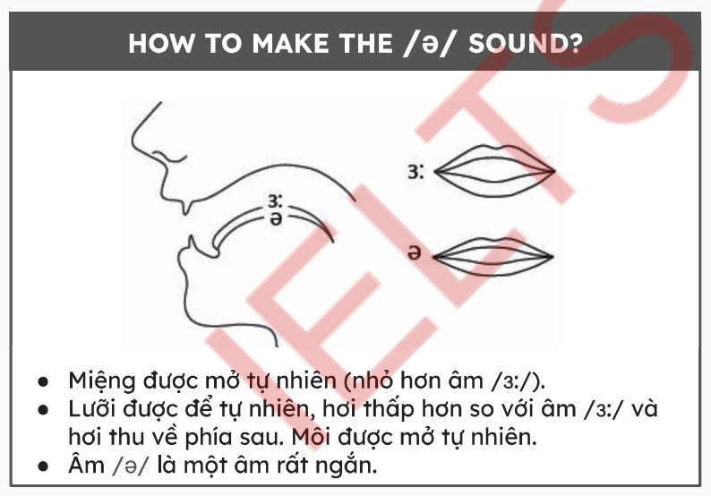

Slide 21
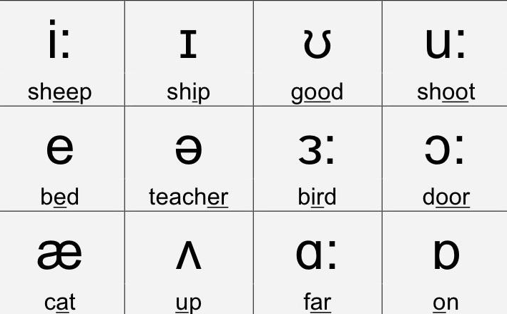

Slide 22
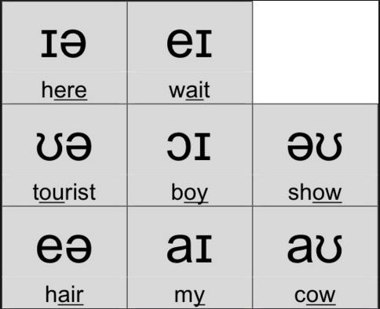
DIPHTHONGS

Slide 23
Sound /ɜ:Sound /ɜ:/
Sound /ɪə/
ea | ear | eer | ere
real /rɪəl/ | ear /ɪər/ dear /dɪər/ hear /hɪər/ year /jɪər/ | beer /bɪər/ cheers /tʃɪəz/ | here /hɪər/ we're /wɪər/

Slide 24
Sound /ɜ:Sound /ɜ:/
Sound /eɪ/
a | ai | ay | ei/ea
make /meɪk/ date /deɪt/ mistake /mɪˈsteɪk/ bake /beɪk/ cake /keɪk/ | rain /reɪn/ wait /weɪt/ train /treɪn/ Spain /speɪn/ | day /deɪ/ play /pleɪ/ say /seɪ/ gray /greɪ/ | eight /eɪt/ break /breɪk/

Slide 25
Sound /ɜ:Sound /ɜ:/
Sound /eə/
are | air | ear | ere/-aer
care /keər/ square /skweər/ | air /eər/ chair /tʃeər/ fair /feər/ hair /heər/ | wear /weər/ | there /ðeər/ where /weər/ aeroplane /ˈeə.rə.pleɪn/

Slide 26
Sound /ɜ:Sound /ɜ:/
Sound /aʊ/
ow | ou
how /haʊ/ now /naʊ/ vowel /vaʊəl/ down /daʊn/ | loud /laʊd/ mouth /maʊθ/ sound /saʊnd/ thousand /ˈθaʊ.zənd/

Slide 27
Sound /ɜ:Sound /ɜ:/
Sound /ʊə/
ure | oor | ou
sure /ʃʊər/ pure /pjʊər/ cure /kjʊər/ endure /ɪnˈdjʊər/ | poor /pʊər/ | tourist /ˈtʊərɪst /

Slide 28
Sound /ɜ:Sound /ɜ:/
Sound /ɔɪ/
oi | oy
coin /kɔɪn/ point /pɔɪnt/ voice /vɔɪs/ | boy /bɔɪ/ enjoy /ɪnˈdʒɔɪ/ toy /tɔɪ/

Slide 29
Sound /ɜ:Sound /ɜ:/
Sound /aɪ/
i/ie | y/uy | igh
like /laɪk/ time /taɪm/ white /waɪt/ tie /taɪ/ | dry /draɪ/ July /dʒuˈlaɪ/ why /waɪ/ buy /baɪ/ | high /haɪ/ night /naɪt/ right /raɪt/

Slide 30
Sound /ɜ:Sound /ɜ:/
Sound /əʊ/
o | ow | oa/oe
no /nəʊ/ cold /kəʊld/ home /həʊm/ go /gəʊ/ | know /nəʊ/ low /ləʊ/ show /ʃəʊ/ slow /sləʊ/ | boat /bəʊt/ toe /təʊ/

Slide 31
Today is a nice day.
/təˈdeɪ ɪz ə naɪs deɪ./
The sky is blue, and the clouds are white.
/ðə skaɪ ɪz bluː, ənd ðə klaʊdz ɑːr waɪt./
I feel happy because I can see the sun shining.
/aɪ fiːl ˈhæpi bɪˈkɔːz aɪ kæn siː ðə sʌn ˈʃaɪnɪŋ./
I will go outside to enjoy the beautiful weather.
/aɪ wɪl ɡoʊ aʊtˈsaɪd tuː ɪnˈdʒɔɪ ðə ˈbjuːtəfəl ˈweðər./
Maybe I will buy some ice cream or play in the park.
/ˈmeɪbi aɪ wɪl baɪ sʌm aɪs kriːm ɔːr pleɪ ɪn ðə pɑːrk./
Read these sentences.

Slide 32
Every Saturday, I wake up early and take my dog for a walk.
/ˈevri ˈsætərˌdeɪ, aɪ weɪk ʌp ˈɜːrli ənd teɪk maɪ dɔːɡ fɔːr ə wɔːk./
We go to the nearby park where he can run around and play with other dogs.
/wi ɡoʊ tuː ðə ˈnɪrˌbaɪ pɑːrk weə hi kæn rʌn əˈraʊnd ənd pleɪ wɪð ˈʌðər dɔːɡz./
After that, I usually meet my friends for breakfast at a café.
/ˈæftər ðæt, aɪ ˈjuːʒuəli miːt maɪ frendz fɔːr ˈbrekfəst ət ə kæˈfeɪ./
In the afternoon, I like to go shopping or watch a movie.
/ɪn ði ˈæftərˌnuːn, aɪ laɪk tuː ɡoʊ ˈʃɑːpɪŋ ɔːr wɑtʃ ə ˈmuːvi./
Sometimes, I visit my grandparents and stay there for dinner.
/ˈsʌmˌtaɪmz, aɪ ˈvɪzɪt maɪ ˈɡrænˌperənts ənd steɪ ðer fɔːr ˈdɪnər./
I always enjoy my Saturdays because they are full of fun activities.
/aɪ ˈɔːlˌweɪz ɪnˈdʒɔɪ maɪ ˈsætərˌdeɪz bɪˈkəz ðeɪ ɑːr fʊl əv fʌn ækˈtɪvɪtiz./

Slide 33
THANKS!

